Slide 1




TRƯỜNG TIỂU HỌC ……
CHÀO MỪNG QUÝ THẦY CÔ
VỀ DỰ GIỜ THĂM LỚP
Môn Tiếng Việt lớp 3
BÀI 1: MỘT MÁI NHÀ CHUNG (T1,2)
Giáo viên:
Lớp: 3

Slide 2
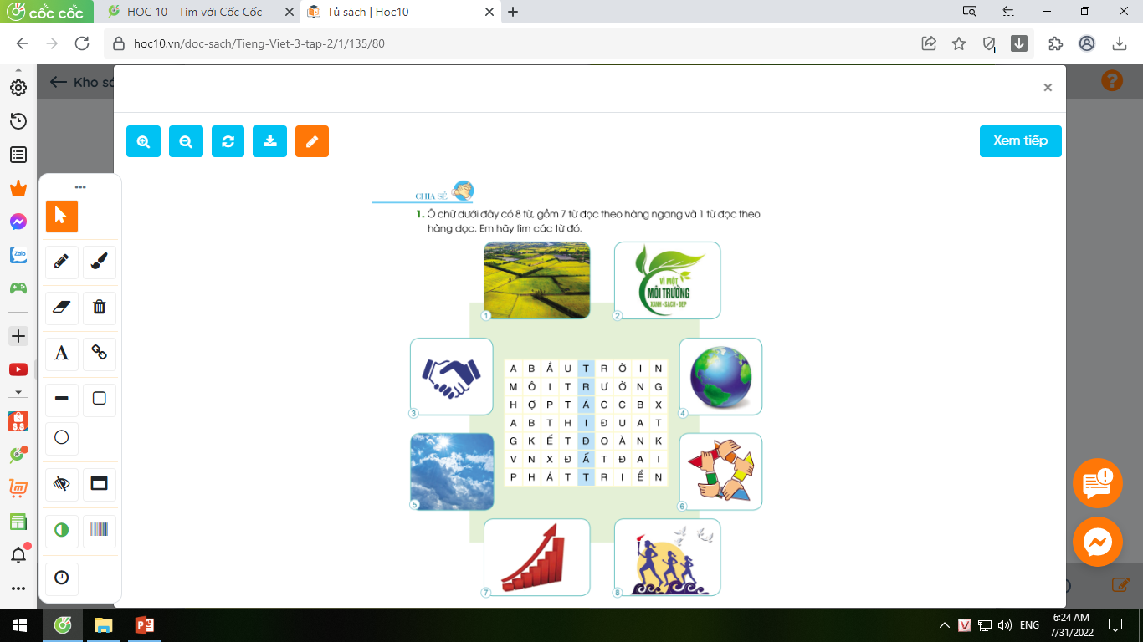
B | Ầ | U | T | R | Ờ | I
M | Ô | I | T | R | Ư | Ờ | N | G
H | Ợ | P | T | Á | C
T | H | I | Đ | U | A
K | Ế | T | Đ | O | À | N
Đ | Ấ | T | Đ | A | I
P | H | Á | T | T | R | I | Ể | N

Slide 3
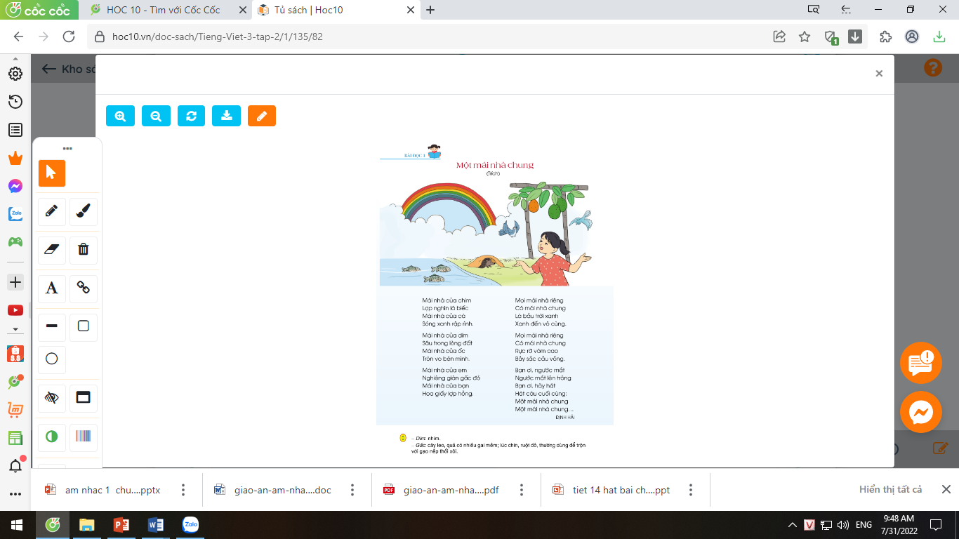

Slide 4
Thứ……ngày…..tháng…..năm…….
TIẾNG VIỆT
Bài 1: MỘT MÁI NHÀ CHUNG
1. Hướng dẫn đọc.
Đọc trôi chảy toàn bài. Ngắt nghỉ hơi đúng theo thể thơ.
2. Chia đoạn.
+ Khổ 1: Từ đầu đến rập rình.
+ Khổ 2: Tiếp theo cho đến bên mình.
+ Khổ 3: Tiếp theo cho đến lợp hồng.
+ Khổ 5: Tiếp theo cho đến vô cùng.
+ Khổ 5: Tiếp theo cho đến hãy hát.
+ Khổ 6: Còn lại.

Slide 5
Thứ……ngày…..tháng…..năm…….
TIẾNG VIỆT
Bài 1: NGÀY KHAI TRƯỜNG
3. Luyện đọc và tìm hiểu bài.
a. Luyện đọc từ, câu
xanh, nghiêng, rực rỡ, riêng
Mái nhà của chim/
Là nghìn lá biếc/
Mái nhà của cá/
Sóng xanh rập rình.//

Slide 6
Thứ……ngày…..tháng…..năm…….
TIẾNG VIỆT
Bài 1: NGÀY KHAI TRƯỜNG
3. Luyện đọc và tìm hiểu bài.
Bạn ơi,/ ngước mắt/
Ngước mắt/ lên trông/
Bạn ơi,/ hãy hát/
Hát câu cuối cùng://
Một mái nhà chung/
Một mái nhà chung.//
b. Giải nghĩa từ
Dím,
Gấc

Slide 7
Thứ……ngày…..tháng…..năm…….
TIẾNG VIỆT
Bài 1: MỘT MÁI NHÀ CHUNG
Luyện đọc
Tìm hiểu bài
xanh, nghiêng, rực rỡ, riêng
Câu 1: Bài thơ nói đến những mái nhà riêng nào?
Bạn ơi,/ ngước mắt/
Ngước mắt/ lên trông/
Bạn ơi,/ hãy hát/
Hát câu cuối cùng://
Một mái nhà chung/
Một mái nhà chung.//
Bài thơ nói đến những mái nhà riêng là: nhà của chim, của cá, của nhím, của ốc, của em và của bạn.
Câu 2: Mái nhà chung của muôn loài là gì?
Mái nhà chung của muôn loài là bầu trời xanh bao la.

Slide 8
Thứ……ngày…..tháng…..năm…….
TIẾNG VIỆT
Bài 1: MỘT MÁI NHÀ CHUNG
Luyện đọc
Tìm hiểu bài
xanh, nghiêng, rực rỡ, riêng
Câu 3: Em hiểu ngôi nhà chung của muôn loài dưới mái nhà ấy là gì?
Ngôi nhà chung của muôn loài dưới mái nhà ấy là Trái Đất.
Bạn ơi,/ ngước mắt/
Ngước mắt/ lên trông/
Bạn ơi,/ hãy hát/
Hát câu cuối cùng://
Một mái nhà chung/
Một mái nhà chung.//
Câu 4: Em thích những hình ảnh nào trong bài thơ? Vì sao?
Em thích hình ảnh bầu trời xanh, xanh đến vô cùng. Vì đây là hình ảnh đẹp, thể hiện không gian xan, nơi chung sống của muôn loài.

Slide 9

Thứ……ngày…..tháng…..năm…….
TIẾNG VIỆT
Bài 1: NGÀY KHAI TRƯỜNG
Luyện đọc
Tìm hiểu bài
xanh, nghiêng, rực rỡ, riêng
NỘI DUNG
Bạn ơi,/ ngước mắt/
Ngước mắt/ lên trông/
Bạn ơi,/ hãy hát/
Hát câu cuối cùng://
Một mái nhà chung/
Một mái nhà chung.//
Mỗi vật, mỗi người đều có cuộc sống riêng nhưng đều có mái nhà chung là bầu trời và ngôi nhà chung là Trái Đất. Hãy yêu và giữ gìn mái nhà chung, ngôi nhà chung của tất cả chúng ta.

Slide 10
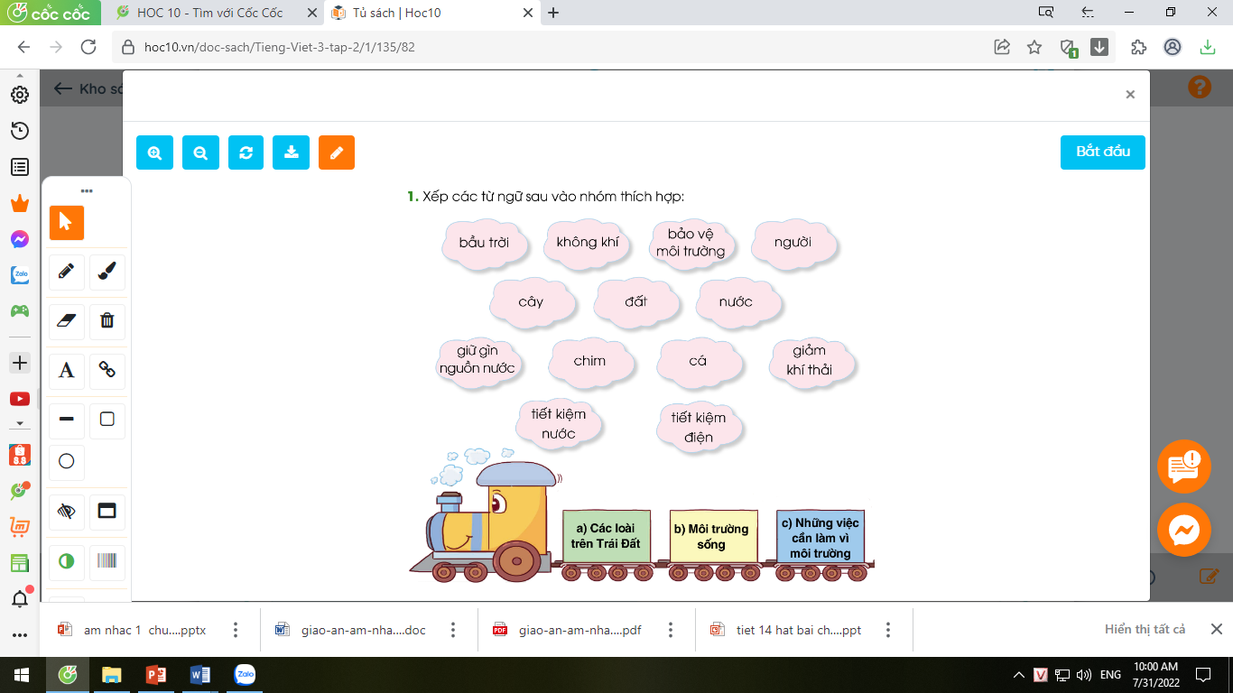
Thứ……ngày…..tháng…..năm…….
TIẾNG VIỆT
Bài 1: NGÀY KHAI TRƯỜNG
4. Luyện tập.
1) Xếp các từ ngữ ngữ sau vào nhóm thích hợp:
bầu trời
không khí
bảo vệ
môi trường
người
cây
đất
nước
chim
cá
giảm
khí thải
giữ gìn nguồn nước
tiết kiệm nước
tiết kiệm điện

Slide 11
Thứ……ngày…..tháng…..năm…….
TIẾNG VIỆT
Bài 1: NGÀY KHAI TRƯỜNG
4. Luyện tập.
1) Xếp các từ ngữ ngữ sau vào nhóm thích hợp:
a) Các loài trên Trái Đất | b) Môi trường sống | c) Những việc cần làm vì môi trường
người
bầu trời
ngời
bảo vệ môi trường
cây
không khí
giữ sạch nguồn nước
chim
đất
tiết kiệm nước
cá
nước
tiết kiệm điện
giảm khí thải

Slide 12
Thứ……ngày…..tháng…..năm…….
TIẾNG VIỆT
Bài 1: MỘT MÁI NHÀ CHUNG
4. Luyện tập.
2) Đặt câu với một từ ngữ ở nhóm c trong bài tập trên.
- Mọi người cần tiết kiệm điện.
- Chúng em cùng mọi người bảo vệ môi trường.
- Chúng ta cần bảo vệ môi trường bằng cách trồng cây xanh, giữ sạch nguồn nước.

Slide 13
Thứ……ngày…..tháng…..năm…….
TIẾNG VIỆT
Bài 1: NGÀY KHAI TRƯỜNG
4. Luyện tập.
2) Đặt 1-2 câu nói về hoạt động của em trong ngày khai giảng.
- Ngày khai giảng em dự lễ chào cờ, cùng hát quốc ca
- Dự lễ khai giảng xong, em vào lớp gặp mặt cô giáo và các bạn.

Slide 14
Thứ……ngày…..tháng…..năm…….
TIẾNG VIỆT
Bài 1: MỘT MÁI NHÀ CHUNG
5. Học thuộc lòng 4 khổ thơ đầu.
nhà
của chim
nhà
của em
Mái
Mái
giàn
Nghiêng
nghìn
lá biếc
gấc đỏ
Lợp
nhà
của bạn
nhà
của cá
Mái
Mái
xanh
lợp hồng.
Sóng
Hoa
rập rình.
giấy
mái
nhà riêng
của dím
Mọi
Mái
nhà
trong
mái
nhà chung
Sâu
Có
lòng đất
nhà
trời xanh
Mái
của ốc
bầu
Là
vo
bên mình.
Xanh
Tròn
đến
vô cùng.

Slide 15
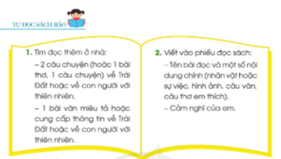

Slide 16

XIN CHÂN THÀNH CẢM ƠN
QUÝ THẦY CÔ GIÁO VÀ CÁC EM
Notes:
16

